Slide 1
Handlungsansätze für die Fischerei zur Erhaltung der biologischen Vielfalt
Rainer Froese
GEOMAR, Kiel
BUND Dialogforum: Ziel 2020 - Gesunde biologische Vielfalt in der Ostsee, 12. März 2014

Slide 2
Überblick
Zustand der Bestände in der Ostsee
Bessere Fänge mit weniger Fischereidruck
Zurück in die Zukunft: Schonende Fangmethoden
Einfaches Ökosystemmanagement
Die neue Gemeinsame Fischereipolitik
Schlussfolgerungen

Slide 3
Zustand der Bestände in der Ostsee
Fischereidruck nachhaltig (F < Fmsy)
Bestandsgröße gut (SSB > SSBmsy)
Proxy für SSBmsy ist 2 * SSBpa

Slide 4
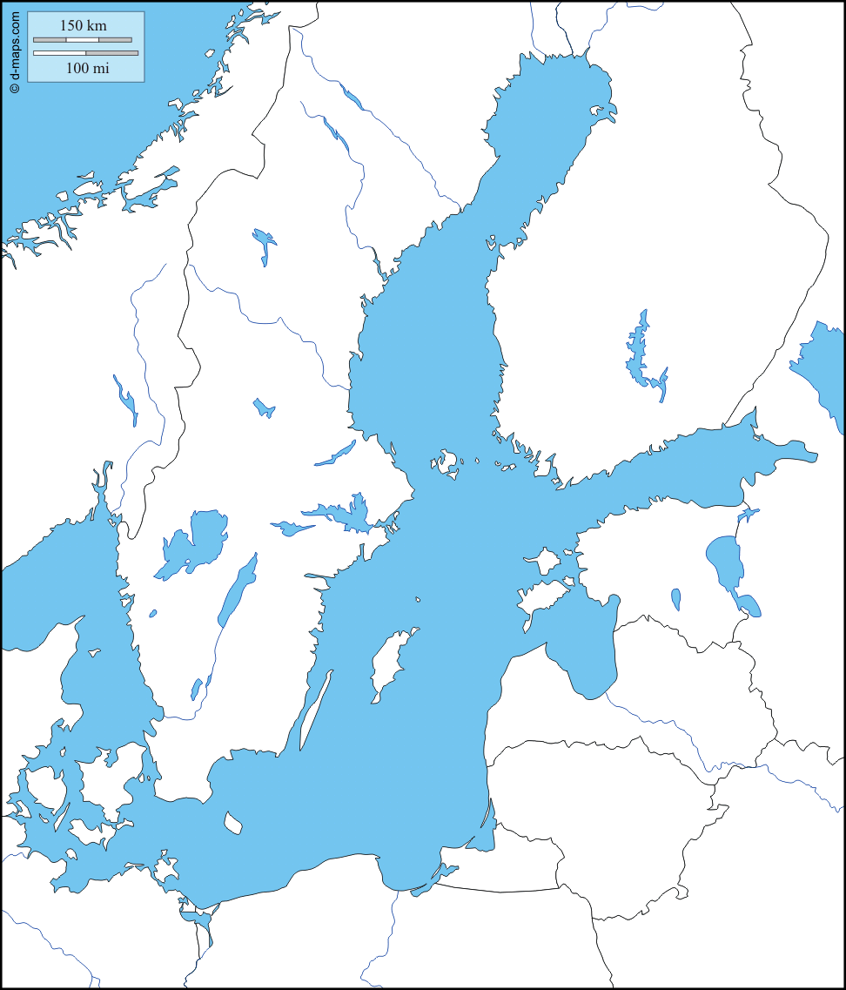
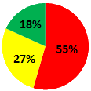
her-31
her-30
sal-32
sal-2231
her-2532-gor
her-riga
ele-nea
her-3a22
cod-2224
cod-2532
spr-2232

Slide 5
Ist der östliche Dorsch wirklich GRÜN?

Slide 6
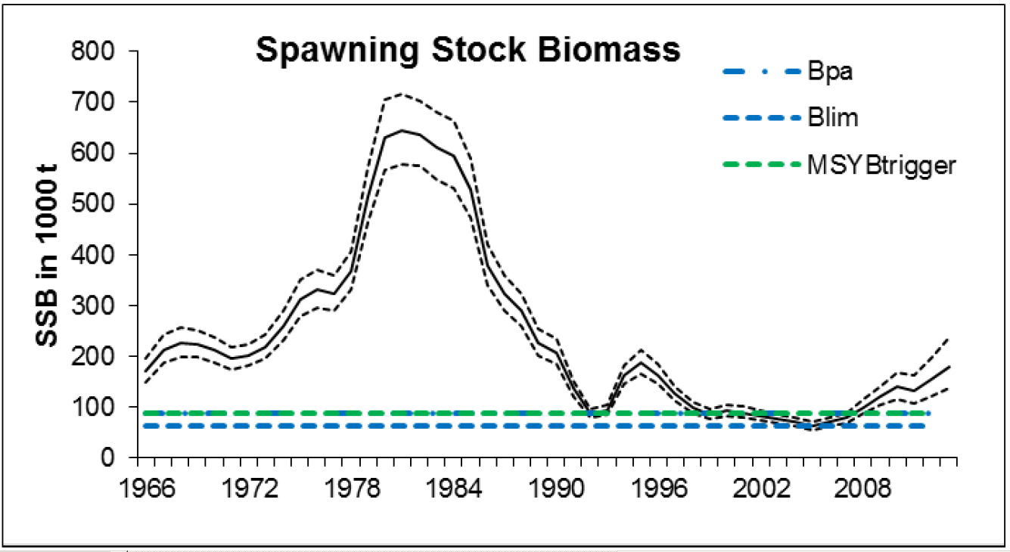
Der Referenzwert für Bestandsgröße ist zu niedrig
Quelle: ICES Advice 2013

Slide 7
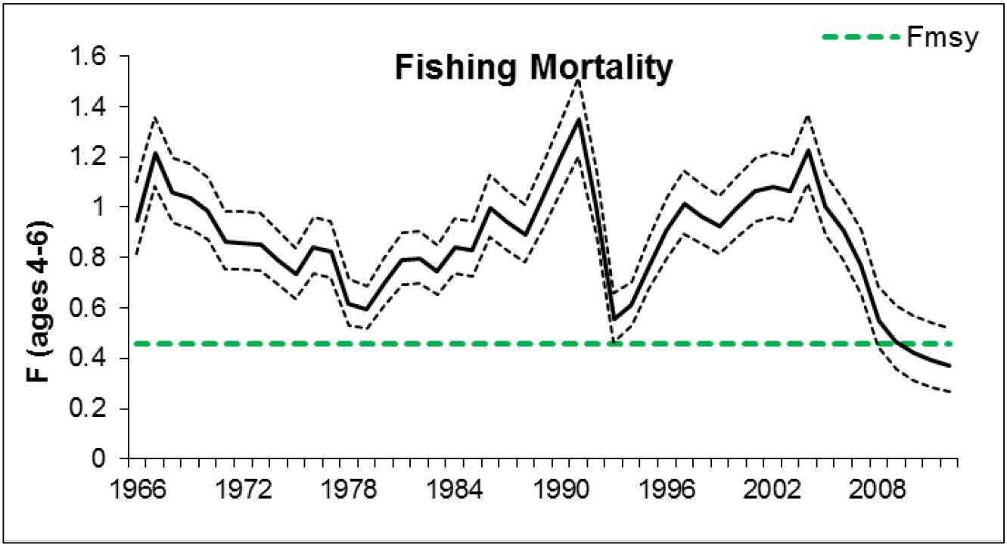
Der Referenzwert für die fischereiliche Sterblichkeit ist zu hoch
Natürliche Sterblichkeit M; Fmsy für Nordsee Kablejau
Quelle: ICES Advice 2013

Slide 8
Der Fischereidruck ist immer noch viel zu hoch
Bestand | F | M | Fmsy | SSB | 2*SSBpa
Westlicher Dorsch | 0.7 | 0.2 | 0.26 | 39 | 73
Östlicher Dorsch | 0.37 | 0.2 | 0.46 | 180 | 176
Sprotte | 0.29 | 0.4 | 0.29 | 883 | 1140
Westlicher Hering | 0.33 | 0.25 | 0.28 | 106 | 220
Zentraler Hering | 0.13 | 0.3 | 0.26 | 717 | 1200
Riga Hering | 0.37 | 0.2 | 0.35 | 77 | 120
Bothnischer Hering | 0.1 | 0.2 | 0.15 | 941 | 632
Quelle: ICES Advice 2013

Slide 9
Die meisten Fische werden viel zu klein gefangen, z.B. Dorsch
Bei 42 cm sind etwa 90% der Weibchen geschlechtsreif
Bei etwa 80 cm ist das Körperwachstum am stärksten
Bei etwa 80 cm hat ein Jahrgang die höchste Biomasse, ein Fang nähme den geringsten Anteil
Die legale Mindestgröße für Anlandung des Ostseedorschs ist 38 cm; dabei werden etwa 10 mal mehr Fische getötet, als für den Fang nötig

Slide 10
WIN-WIN
Bei gesunden Bestandsgrößen und richtiger Fanggröße können die erlaubten Fänge deutlich höher sein als heute
Die Erholung dauert für die meisten Bestände nur 1-3 Jahre
Die Kosten der Fischerei sinken, weil mehr Fische im Wasser sind
Schonende Fangmethoden werden möglich und liefern bessere Fisch-Qualität
.

Slide 11
Schonende Fangmethoden
Kilometerlange Wände aus unsichtbaren Kiemennetzen sind die Haupttodesursache für Schweinswale
Es gibt zahlreiche alte und erneuerte Alternativen

Slide 12
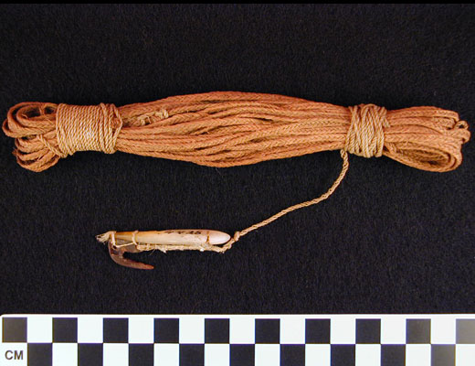
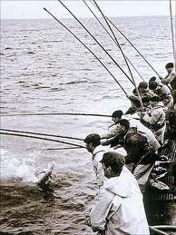
Angeln (alt)
Pictures taken from the Internet, copyright may apply

Slide 13
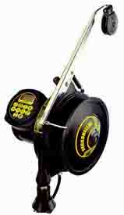
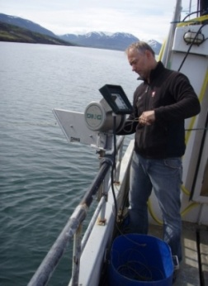
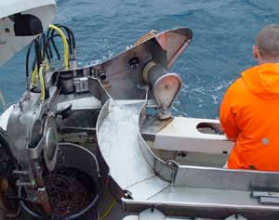
Angeln (neu: Jigging, Langleinen)
Quelle: NABU

Slide 14
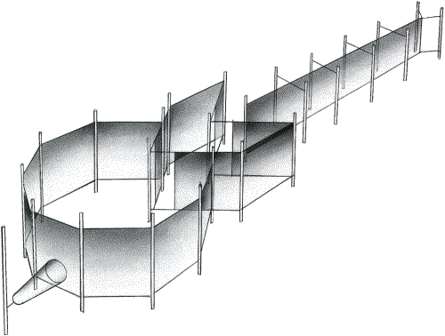
Bundgarn (alt)

Slide 15
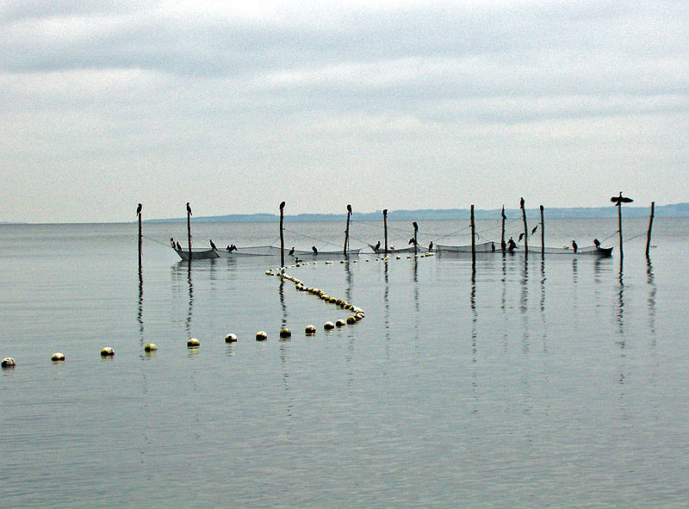
Bundgarn (alt; neu braucht Fluchtöffnungen, Vogelschutz)

Slide 16
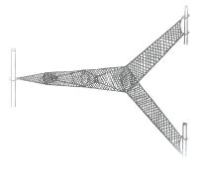
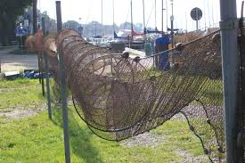
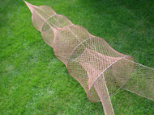
Reusen (alt)

Slide 17
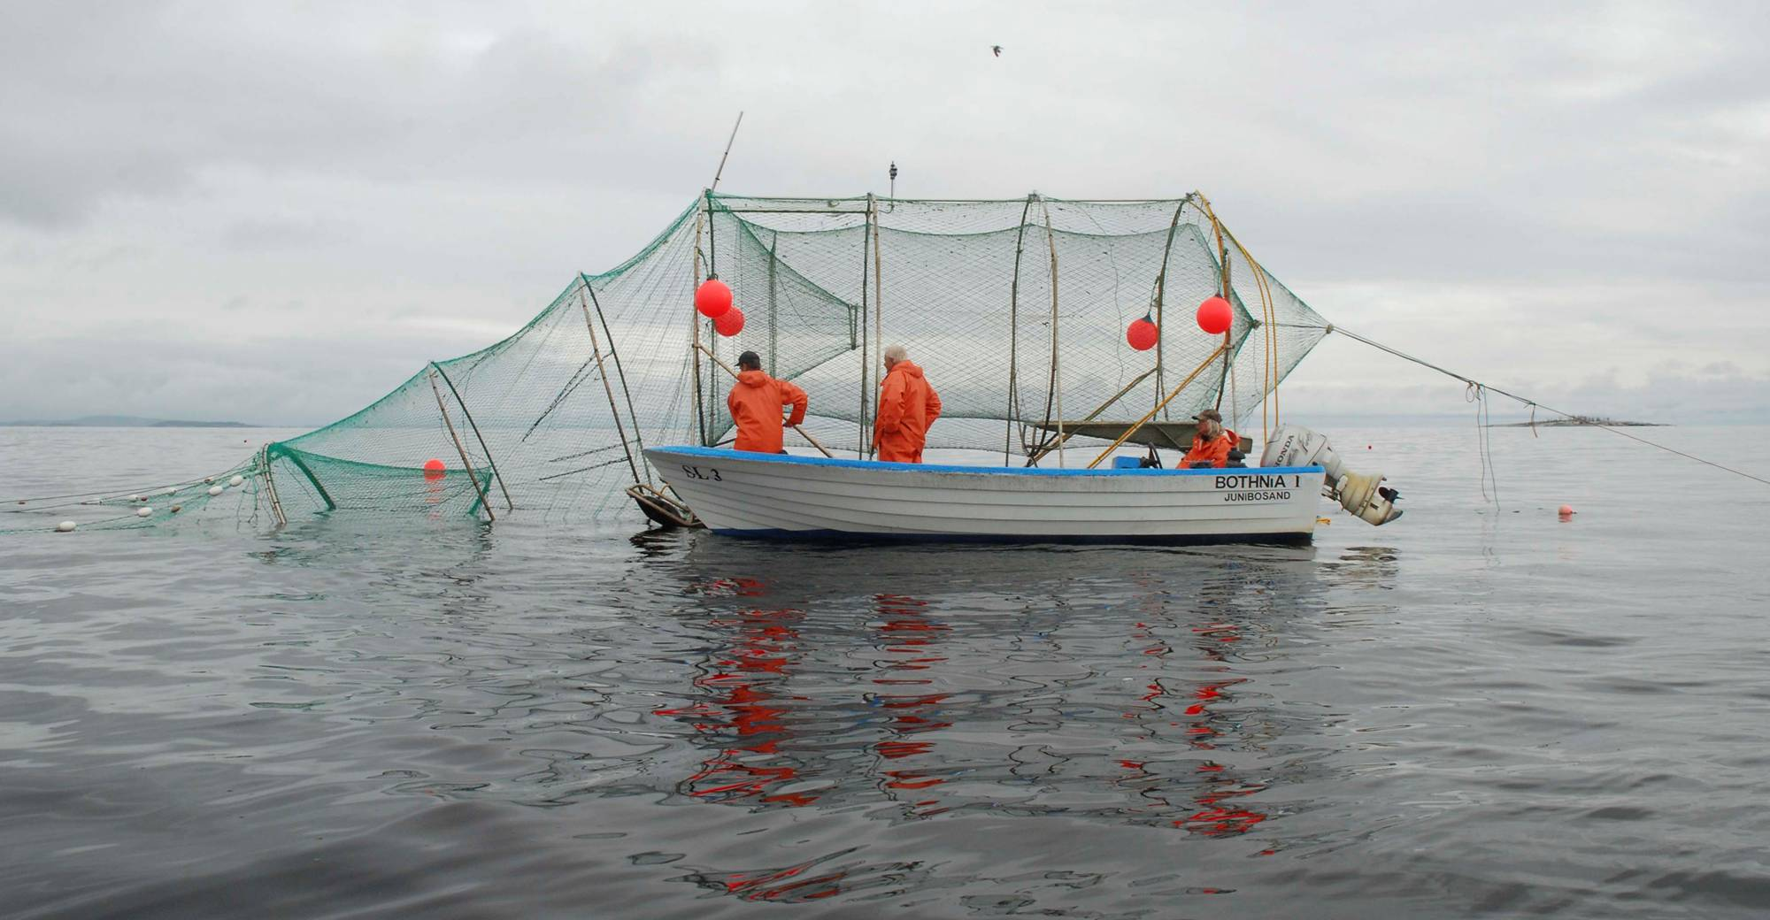
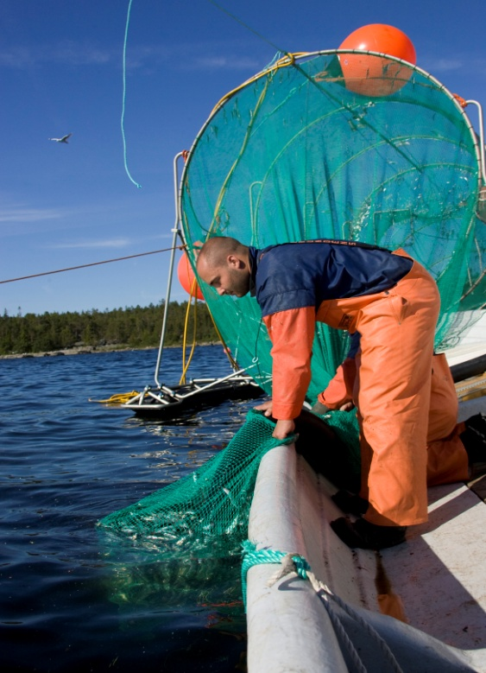
Reusen (neu: groß, leicht, viele Modifikationen möglich)

Slide 18
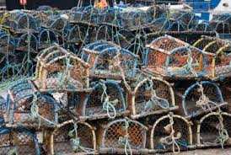
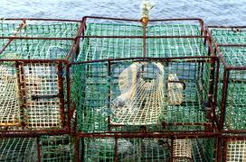
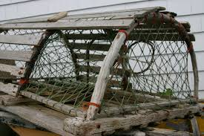
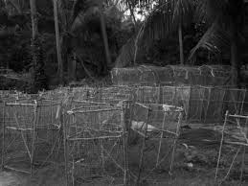
Fallen (alt)

Slide 19
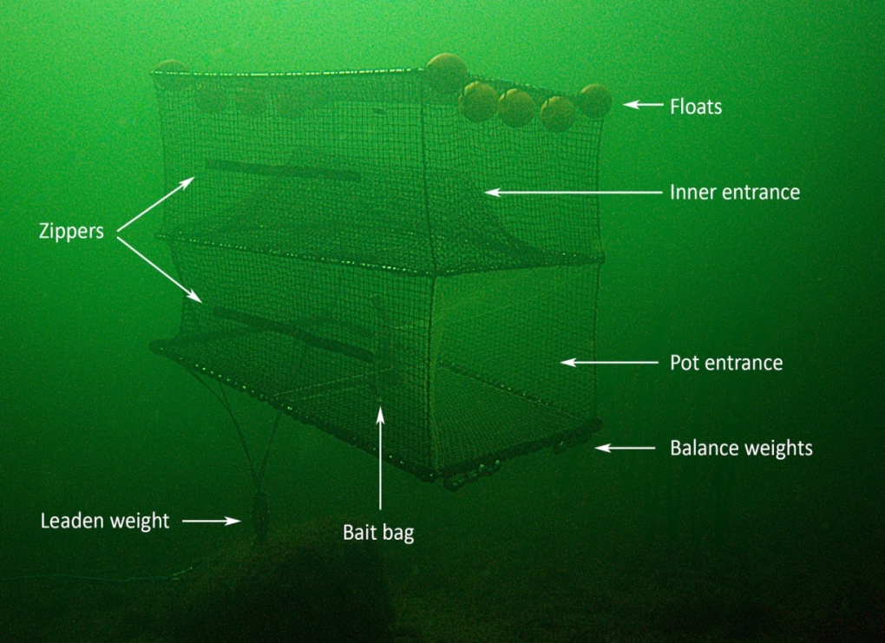
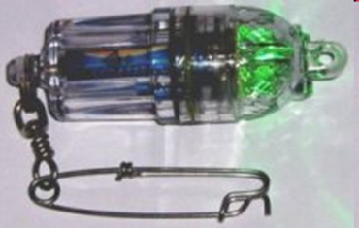
Fallen (neu: leicht, faltbar, viele Modifikationen)

Slide 20
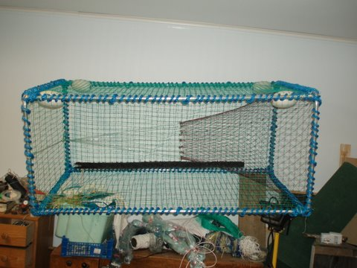
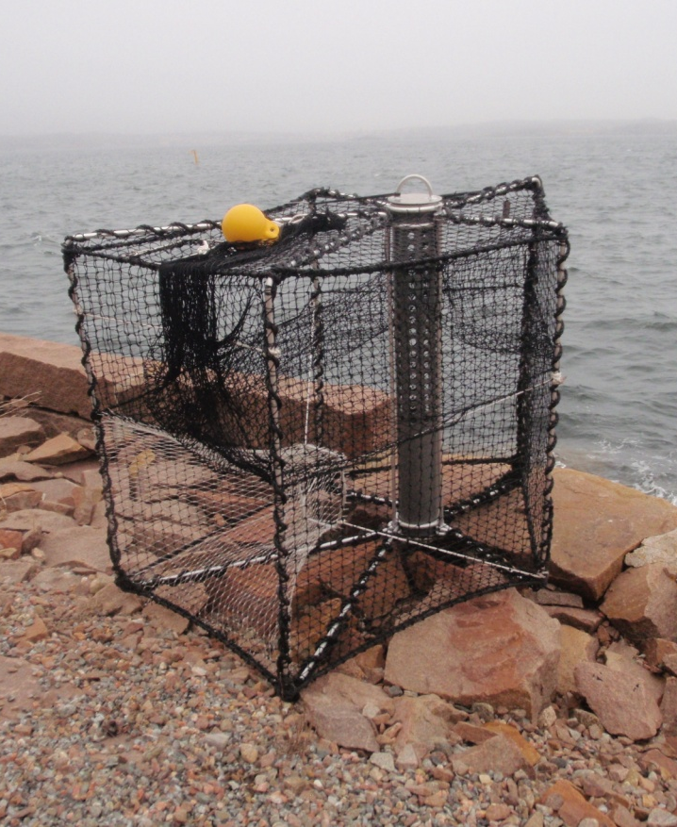
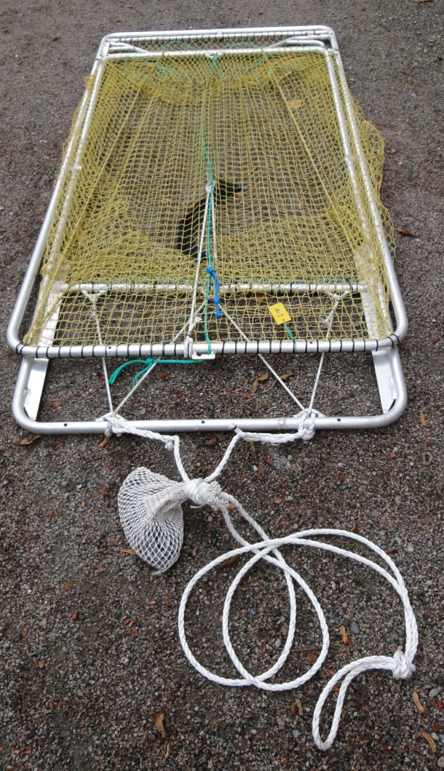
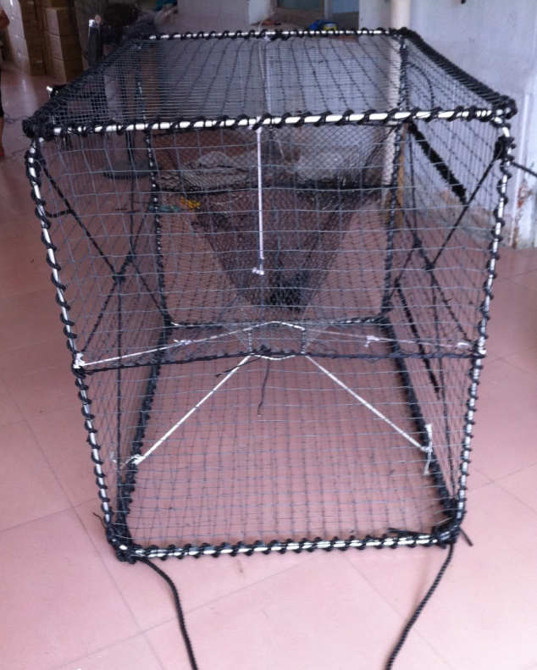
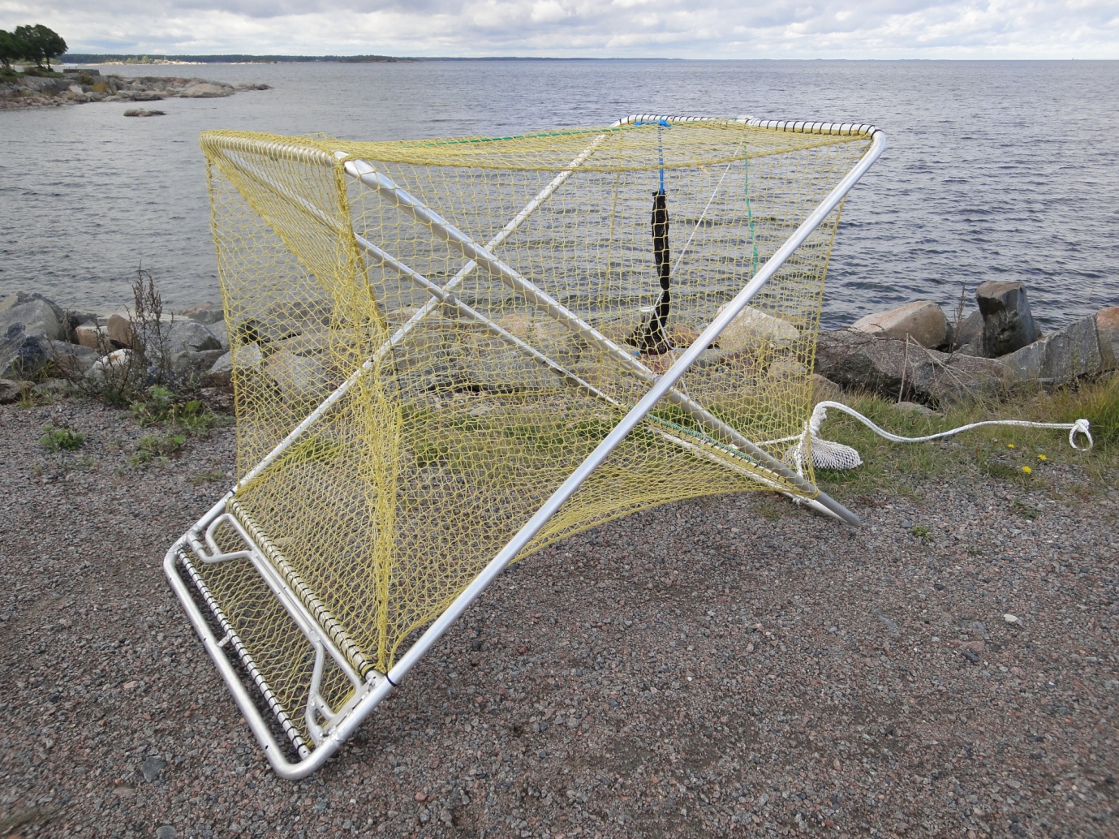

Slide 21
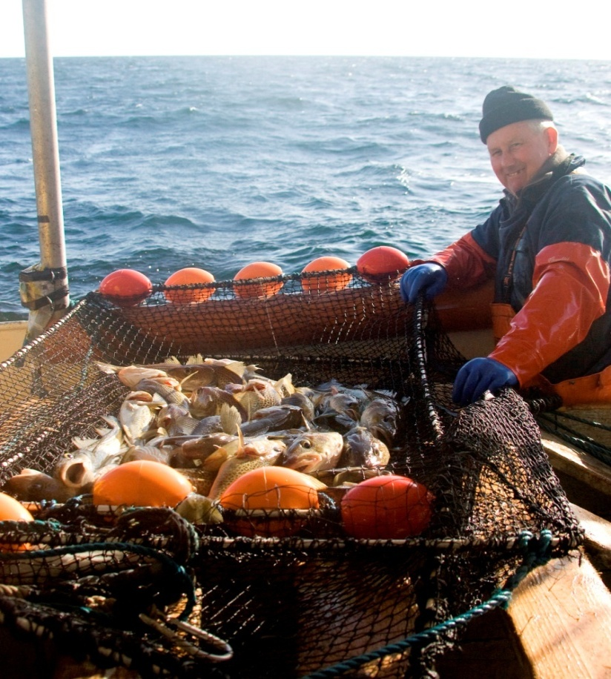
Dorschfallen: In Schweden klappts

Slide 22
Falsches ökosystem-basiertes Fischereimanagement
Der gegenwärtige Vorschlag des ICES zum Mehrarten-Management von Dorsch, Hering und Sprotte zielt auf Maximierung des Gesamtfangs aus der Ostsee
Dorsch (Räuber) und Hering (Konkurrent) sollen stark reduziert (= überfischt) werden, um den Sprottenfang zu maximieren
Der Sprottenfang wird zu Fischmehl verarbeitet; ökonomisch und ökologisch macht der Vorschlag keinen Sinn

Slide 23
Einfaches ökosystem-basiertes Fischereimanagement
Weniger fangen als die natürlichen Räuber (Fmsy < M)
Fische vor dem Fang mehrmals ablaichen lassen (Lc = 0.9 Lopt)
Genügend Futtertiere im System lassen (Fmsy = 0.5 M)
Beifang vermeiden (selektive Fangmethoden)
Bodenberührung minimieren (passive Fangmethoden)

Slide 24
Einfaches ökosystem-basiertes Fischereimanagement
Echte Schutzgebiete (ohne Fischerei) einrichten
Einleitungen minimieren (Überdüngung stoppen, Fleischkonsum zurückfahren)

Slide 25
You may say I’m a dreamer
But I’m not the only one…

Slide 26
Neue Gemeinsame Fischereipolitik fordert:
Ausdrückliche Unterstützung der Ziele der MSRL (Preamble 11)
Wiederaufbau aller Fischbestände (Artikel 2.2)
Reduzierung des Fischereidrucks bis 2015 (Artikel 2.2)
Minimierung negativer Auswirkungen der Fischerei (Artikel 2.3)
Wiederaufbau und Erhalt der vollen Funktionsfähigkeit der marinen Ökosysteme (Artikel 4.1)

Slide 27
Neue Gemeinsame Fischereipolitik fordert:
Schonended Fischereimethoden (Artikel 4.1)
Berücksichtigung der Geschlechtsreife bei Festlegung der Mindestfanggrößen (Artikel 4.1)
Einrichtung von Schutzgebieten, in denen Fischerei ausgeschlossen werden kann (Artikel 8)

Slide 28
Schlussfolgerungen
Zustand der Fischbestände in der Ostsee ist überwiegend schlecht (Fischereidruck zu hoch, Bestände zu klein)
Aufbau der Bestände ist innerhalb weniger Jahre möglich
Große Bestände erlauben gute Fänge bei geringen Kosten; schonende Fanggeräte bringen bessere Qualität

Slide 29
Schlussfolgerungen
Ökosystembasiertes Management braucht nicht komplizierte Modelle sondern gesunden Menschenverstand und politischen Willen
Die Gemeinsame Fischereipolitik unterstützt die MSRL und geht sogar darüber hinaus
Die gesetzliche Grundlage ist da, sie muss jetzt umgesetzt werden

Slide 30
Danke

